Slide 1
TEHETSÉGGONDOZÁS
AZ IRINYI JÁNOS REFORMÁTUS OKTATÁSI KÖZPONT
TOMPA MIHÁLY ÁLTALÁNOS ISKOLÁJÁBAN
Magyar Tehetséggondozó Társaság
30. Országos Konferenciája
2019. szept. 20-21.
Suga Lászlóné
tagintézmény-vezető

Slide 2
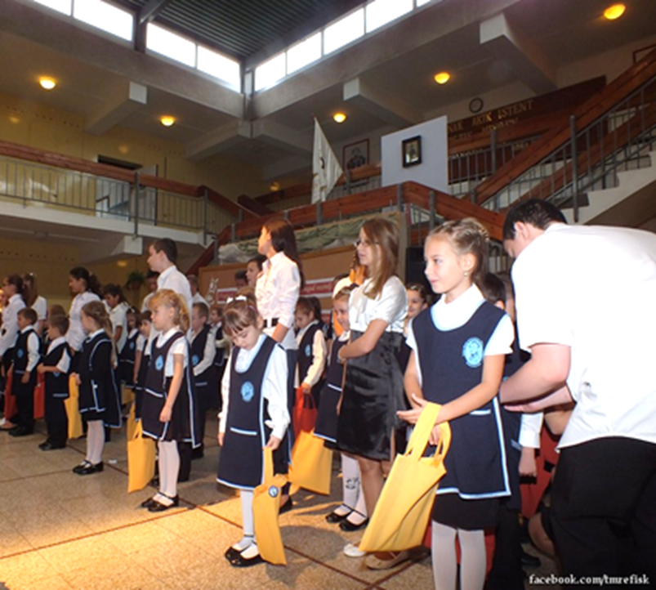
A KEZDETEKTŐL NAPJAINKIG
2011- 2012. Az első tanév
2017. szeptember
Irinyi János Református Oktatási Központ
Tompa Mihály Általános Iskolája
2019. Szeptember 1.

Slide 3
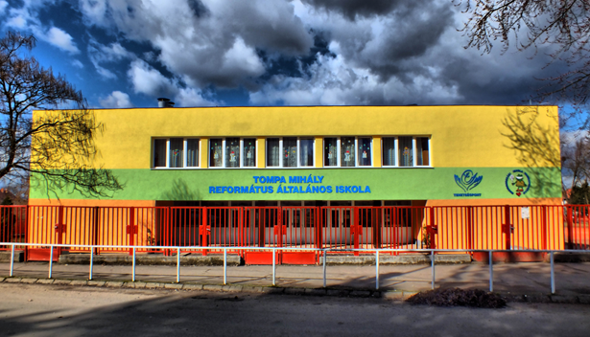
TOMPA TEHETSÉGPONT
2016. EURÓPAI TEHETSÉGPONT
Az Európai Tehetséghálózat tagjaként
2019. AKKREDITÁLT KIVÁLÓ TEHETSÉGPONT

Slide 4
TEHETSÉGPONTUNK KÜLDETÉSE
A tanulók egyéni képességeinek, készségeinek, attitűdjének rendszerszerű fejlesztése.
Református Kistérségi Tehetségközpontként – Kazincbarcika régió intézményeinek segítése.
Közreműködés a tehetségsegítés hálózatának fejlesztésében a Felső-Magyarországi Református Intézmények Tehetségsegítő Tanácsa tagjaként.
A kapcsolatok erősítése a hazai és a határon túli magyar tehetségpontokkal.
Együttműködés az Európai Tehetségpontokkal .

Slide 5
A KOMPLEX TEHETSÉGFEJLESZTŐ PROGRAM MEGVALÓSULÁSA
Bevezető szakasz (1-2.évfolyam): Az alapkészségek elsajátítása a legfontosabb feladat.
Alapozó szakasz (3-4.évfolyam): A tehetség ígéretek felkutatása. Beválogató szakasz.
Felső tagozat (5-8. évfolyam): A tanórai komplex tehetségfejlesztő program megvalósulásának szakasza.

Slide 6
KOMPLEX DIFFERENCIÁLT KÉPESSÉGFEJLESZTŐ PROGRAM
Differenciált képességfejlesztő csoportok magyar nyelv, irodalom, angol nyelv és matematika tantárgyakból.
Nem állandó csoportok.
A gazdagítás tanórai megvalósítása.
Egyénre szabott fejlesztés.
Nagy hangsúlyt fektetünk a gondolkodás és a kreativitás fejlesztésére.

Slide 7
BEVÁLOGATÁS A PROGRAMBA
1.Objektív információgyűjtés
2. Szubjektív információgyűjtés
3. Pszichológiai mérés
- figyelem
- emlékezet
- gondolkodás
Dr. Balogh László professzor

Slide 8
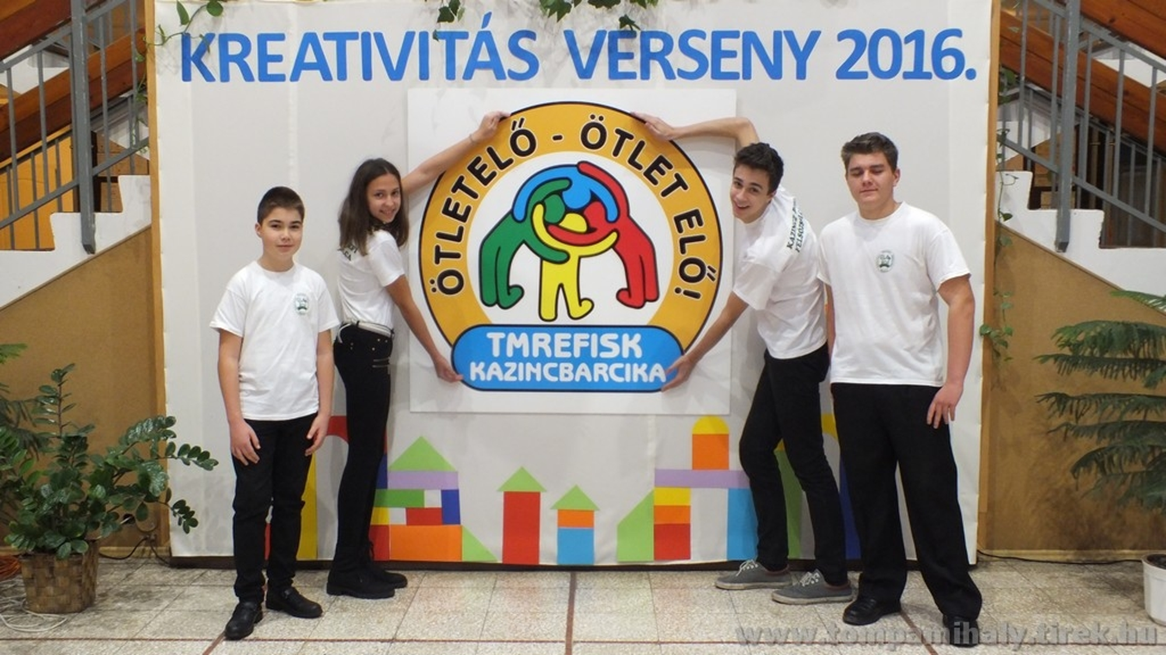
VERSENYEK SZERVEZÉSE
„ÖTLETELŐ-ÖTLET ELŐ!”

Slide 9
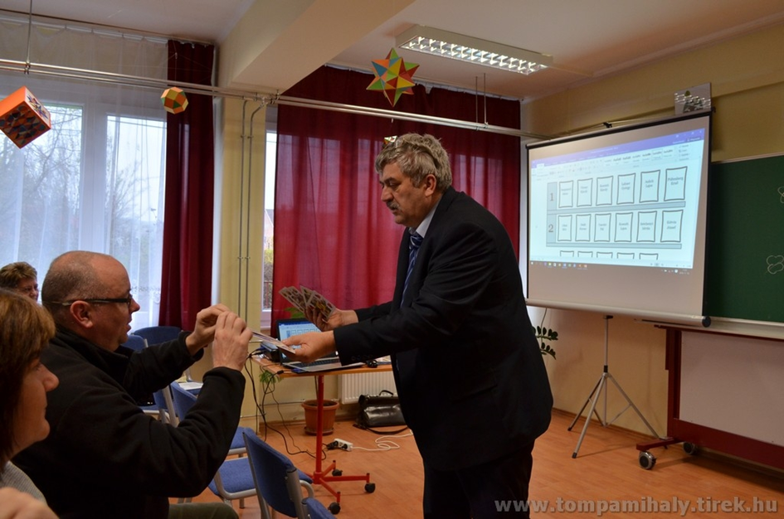
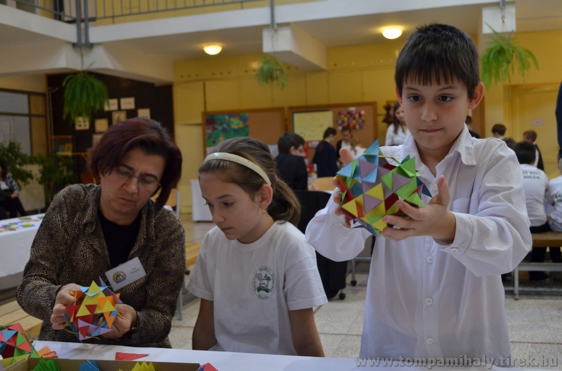
Előadás a pedagógusoknak
Közös játék a verseny végén

Slide 10
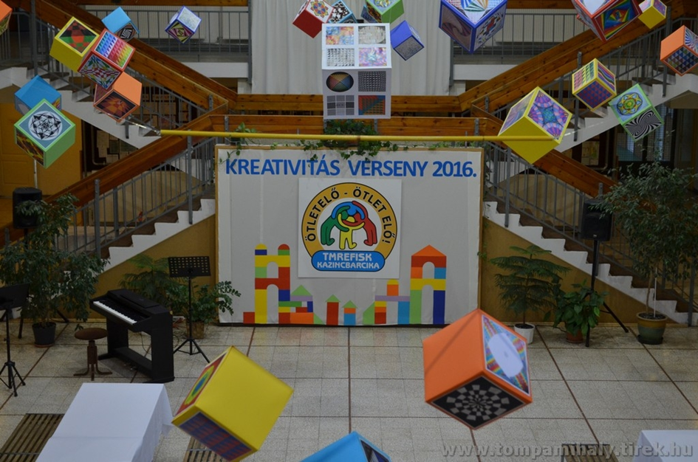

Slide 11
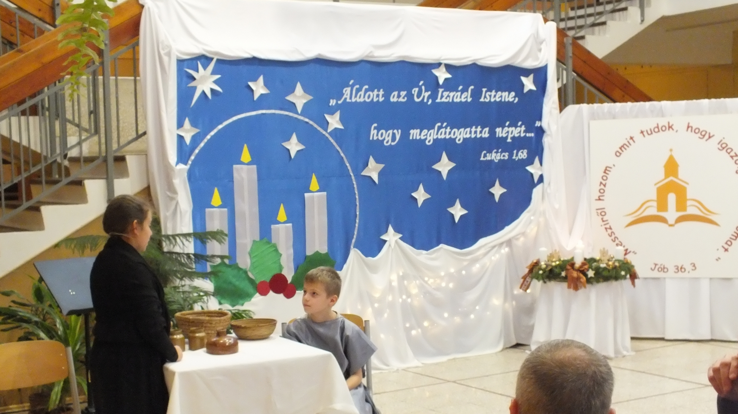
BIBLIAISMERETI ÉS ZSOLTÁRÉNEKLŐ VERSENY

Slide 12
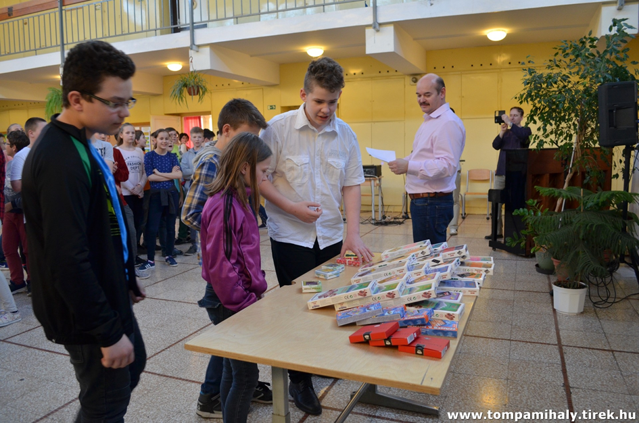
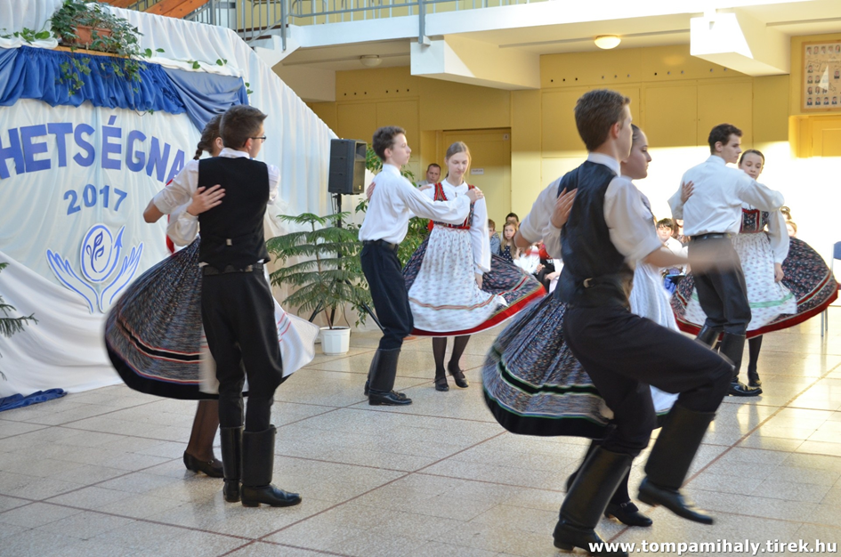
TEHETSÉGNAP
TEHETSÉGES TANULÓK BEMUTATKOZÁSA
MATEMATIKA VETÉLKEDŐ
TÁNCHÁZ

Slide 13
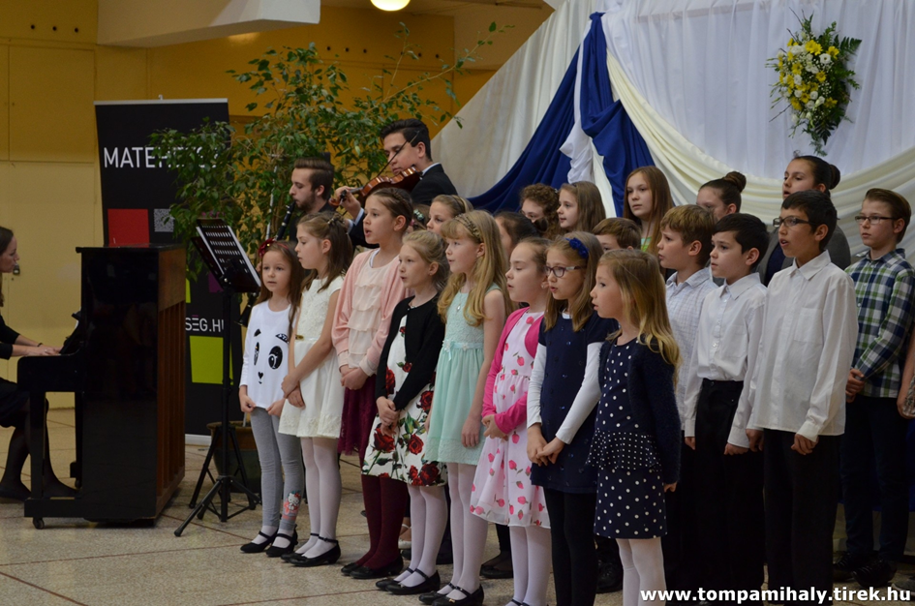
ECHA - Diplomások Műhelye Kelet-magyarországi Tehetségfejlesztő Konferencia

Slide 14
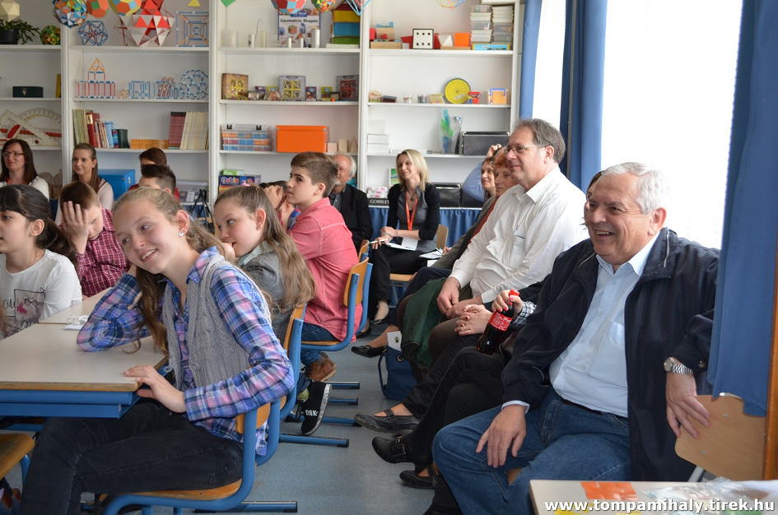
A jó gyakorlatok bemutatkozása

Slide 15
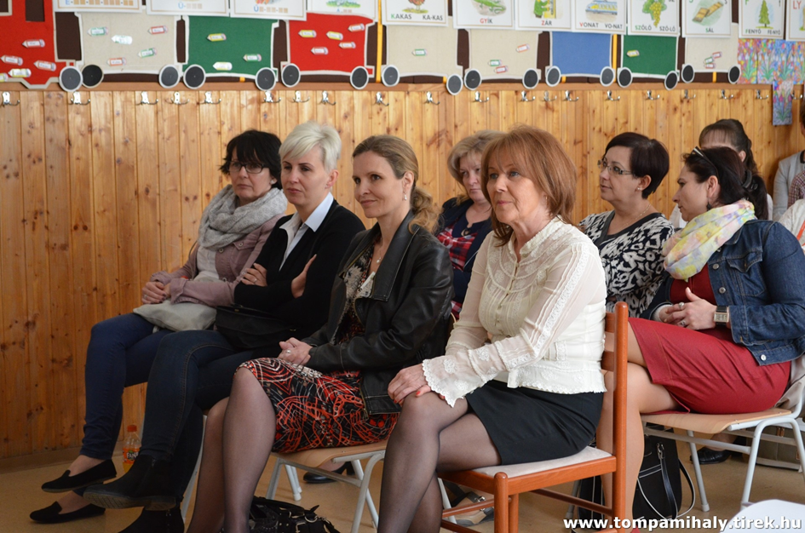
A jó gyakorlatok bemutatkozása

Slide 16
TEHETSÉGGONDOZÓ PÁLYÁZATOK
Gazdagító programpárok
NTP-KKI-16 Játékműhely
NTP-MTTD-17 Játékos Matematika
Csoportos tehetségsegítő tevékenységek támogatása II.
„ÉLMÉNY A TANULÁS” EFOP-3.3.7-17 Informális és nem formális tanulási lehetőségek kialakítása a köznevelési intézményekben
NTP "Mikrobik"! Kalandra fel, itt a MICRO:BIT! - Játékos programozás és kódolás.

Slide 17
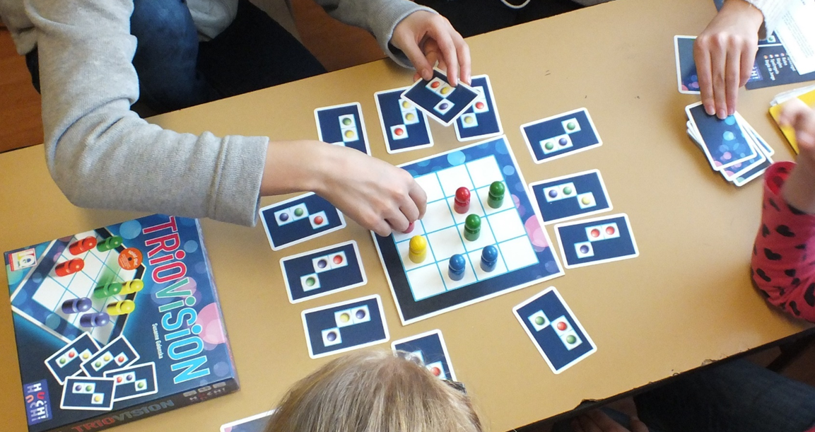
„Élmény a tanulás” program

Slide 18
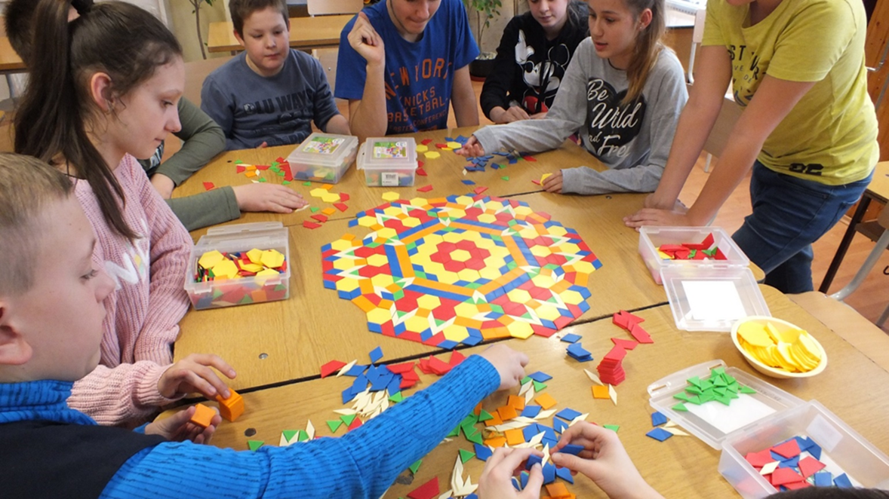
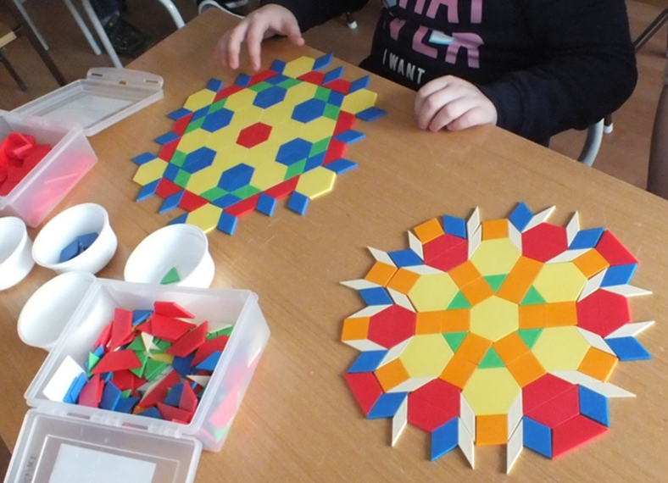
Játék geometriai lapokkal

Slide 19
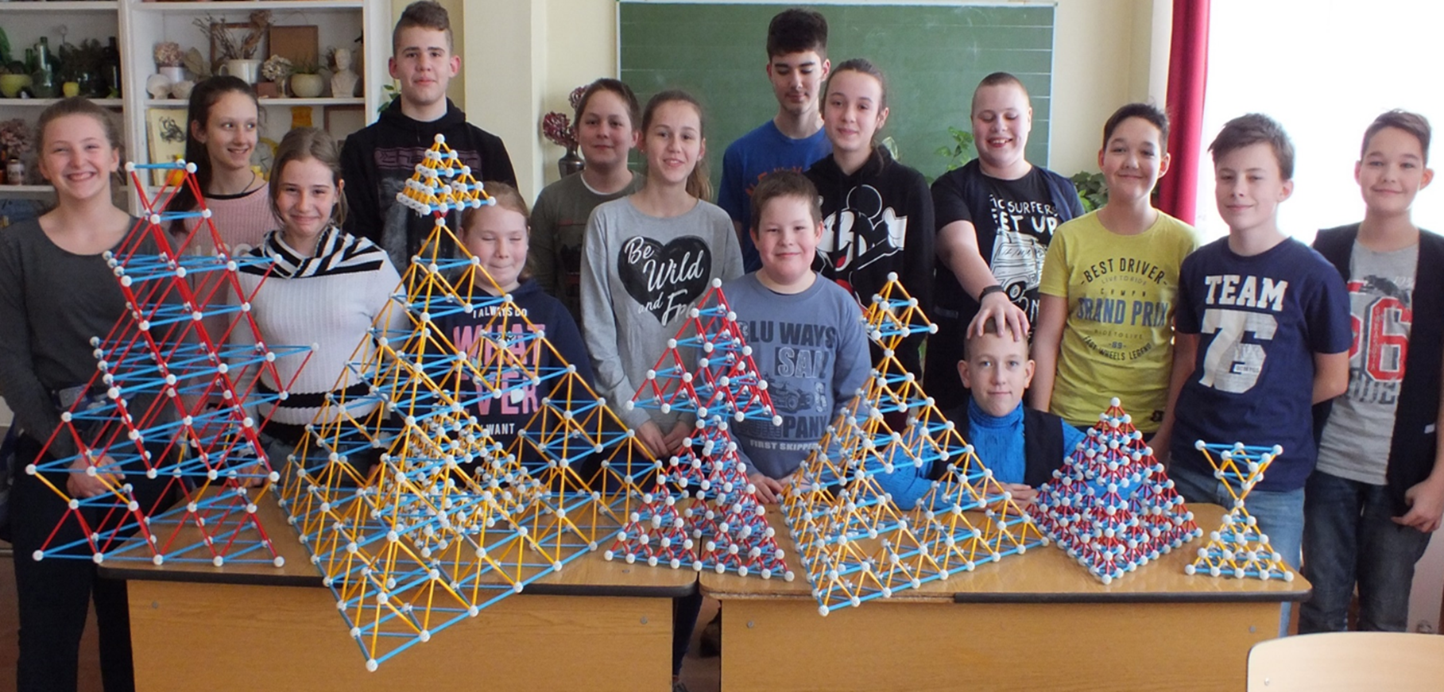

Slide 20
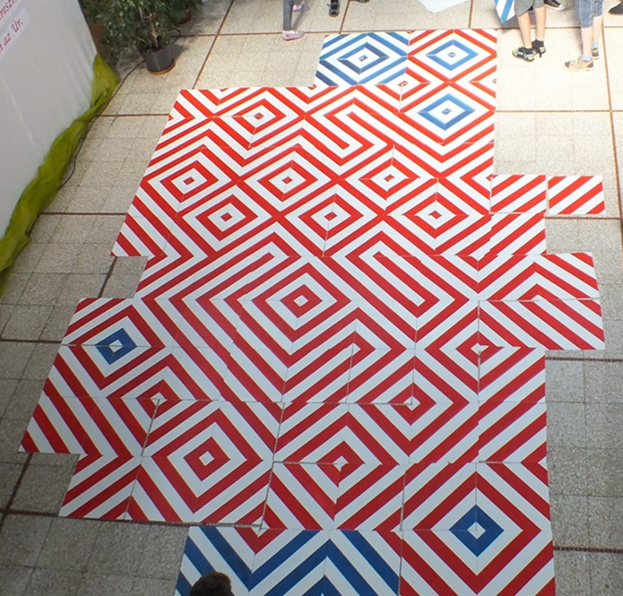
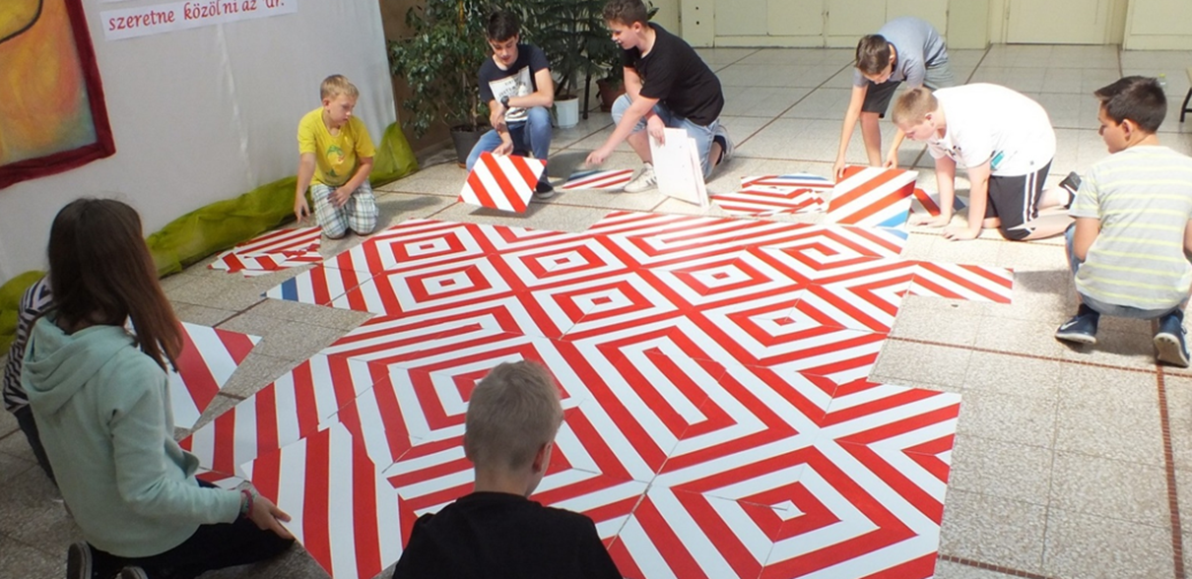
Labirintus készítése
a gyerekek által készített lapokból

Slide 21
A PROGRAM HATÉKONYSÁGVIZSGÁLATA
A tehetséggondozó műhelyek pedagógusai
Pszichológiai háttértényezők fejlődésének vizsgálata:
Dr. Balogh László professzor
eDia mérések: együttműködés a Szegedi Tudományegyetem Oktatáselméleti Kutatócsoportja „Diagnosztikus mérések fejlesztése” című felmérés-sorozatában

Slide 22
VERSENYEREDMÉNYEK
Helyezések | Tanulmányi + művészeti + sport
 | 1. félév | 2. félév | összesen
1. hely | 13 | 18 | 31
2. hely | 15 | 10 | 25
3. hely | 8 | 12 | 20
4. hely | 4 | 2 | 6
5. hely | 3 | 4 | 7
6. hely | 1 | 1 | 2
Összesen | 44 | 47 | 91

Slide 23
KÖSZÖNET
Pedagógusainknak, akik elkötelezettek, motiváltak és kreatívak
Dr. Balogh László professzor úrnak önzetlen, kitaró, támogató munkájáért
A szakembereknek, akik hatékonyan mentorálják tehetségprogramunkat
A MTT a MATEHETSZ és a NTP pályázati lehetőségeiért

Slide 24
„
„Ha fölgyújtjuk a gyermekben
a veleszületett szikrát,
azzal mindig olyan magaslatok felé nyitunk utat, amilyenekről álmodni sem mertünk volna. ”
Kristine Barnett

